Slide 1
ЗВУК Ш, БУКВА Ш

Slide 2
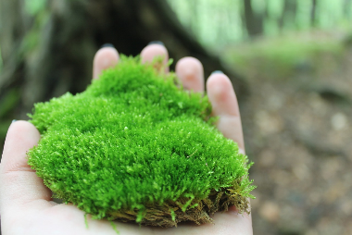
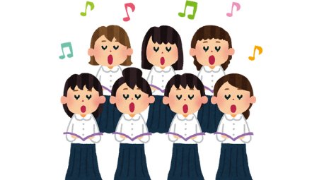
Продолжи цепочку слов
ДОМ МОХ ХОР

Slide 3
Послушай скороговорку, какой звук в ней больше всего слышится

Slide 4
ШШШШШШШШШШШШШШШШШШШ

Slide 5
Звук Ш всегда твердый

Slide 6
Накачаем колесо произнесем звук Ш

Slide 7
Договори последний звук в слове
КАРАНДА
МАЛЫ
ЛАНДЫ
КАМЫ
Придумай свои слова, где звук ш в конце слова

Slide 8
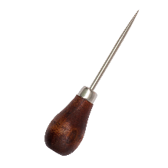
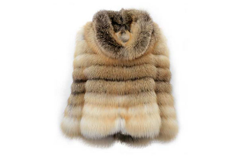
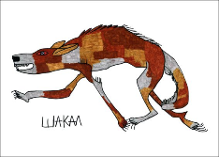
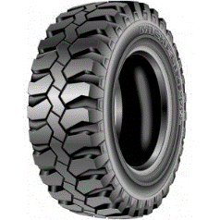
Вспомни слова, начинающиеся на слоги
ША
ШИ
ШУ
ШО

Slide 9
Закончи слово слогом ША или ШИ, что меняется в разных вариантах
Ка
Кры
Гру
Ча
Афи

Slide 10
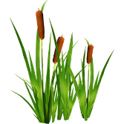
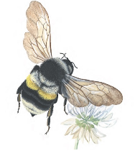
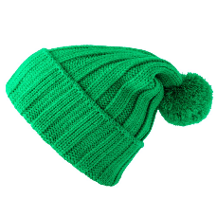
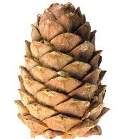
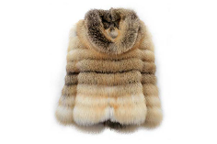
ЗАГАДКИ
Сегодня все ликуют в руках у детворы, от радости танцуют воз душные…..
Если мы растем на ели мы на месте, мы при деле. А на лбах у ребятишек никому не нужно….
Сижу верхом, не ведаю на ком.
Растет на суше голова из плюша.
Белые горошки на зеленой ножке.

Slide 11
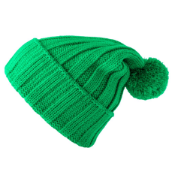
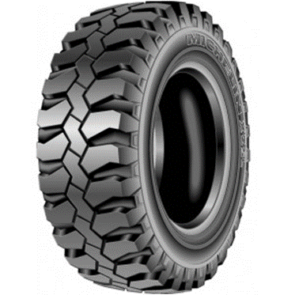
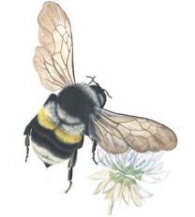
Где в этих словах находится звук Ш

Slide 12
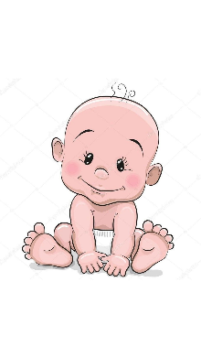
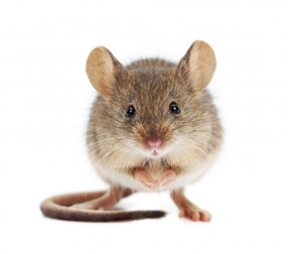
Где в этих словах находится звук Ш

Slide 13
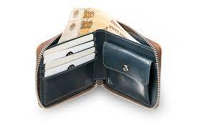
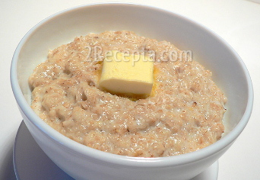
Где в этих словах находится звук Ш

Slide 14
Четвертый лишний, почему

Slide 16
Прочитай слоги
А А
Ш О О Ш
У У

Slide 17
ПРОЧИТАЙ СЛОВА
ШУМ
ШАР

Slide 18
ПРОЧИТАЙ СЛОВА
СА-ША
МА-ША

Slide 19
ПРОЧИТАЙ СЛОВА
ШО-РОХ
ХО-РОШ

Slide 20
ПРОЧИТАЙ СЛОВОСОЧЕТАНИЯ
МА-ША ХО-РО-ША
СА-ША ХО-РОШ

